Slide 1
La Población del Estado
Las personas que pertenecen a un Estado componen la población de éste, desempeñando un papel fundamental desde el punto de vista jurídico. Esta población presenta una dualidad fascinante: puede ser considerada tanto como objeto como sujeto de la actividad estatal.
Como Pobladores
Como Ciudadanos
Las personas se hallan sometidas a la autoridad política y forman el objeto del ejercicio del poder estatal. En esta dimensión, los individuos son destinatarios de las decisiones y normativas gubernamentales.
Participan activamente en la formación de la voluntad general y son sujetos de la actividad del Estado. Aquí ejercen derechos políticos y contribuyen a la construcción democrática.
Este doble comportamiento se sintetiza en una paradoja fundamental: la población actúa simultáneamente como el soberano, por una parte, y el pueblo, por la otra, creando la base de la legitimidad democrática moderna.

Slide 2
El Status Personal y los Derechos Constitucionales
La calidad de miembros de la comunidad jurídicamente organizada supone necesariamente la existencia de una esfera de derechos públicos constitucionales en favor de quienes poseen el carácter de personas. Esta condición establece las bases fundamentales de la ciudadanía moderna.
El conjunto de derechos que el individuo puede hacer valer frente al Estado constituye lo que en la terminología jurídica recibe la denominación de status personal.
En Colombia, la Constitución Política reconoce un amplio catálogo de derechos que garantizan al ciudadano múltiples dimensiones de su existencia: su libertad personal, derechos políticos fundamentales como elegir y ser elegidos, mecanismos de participación y control ciudadano, dignidad humana, acceso garantizado a servicios esenciales como educación y salud, oportunidades de empleo, libertad económica y empresarial, y el derecho fundamental a decidir autónomamente sobre su propio proyecto de vida.
Estos derechos constituyen el núcleo de la relación jurídica entre el individuo y el Estado, estableciendo límites claros al poder público y garantías efectivas para la persona humana.

Slide 3



El Poder: Fundamento de la Convivencia Social
En todas las sociedades humanas, la convivencia pacífica es posible gracias a la existencia de un poder político que se instituye sobre los intereses y voluntades particulares. El Estado, como organización que concentra este poder en las civilizaciones desarrolladas, debe conseguir el bien común mediante distintas formas de gobierno a lo largo de la historia.
Capacidad de Dirección
Toma de Decisiones
Orden y Bienestar
El poder es la capacidad de acción que tienen unos individuos para dirigir e influir sobre otros, estableciendo jerarquías necesarias para el funcionamiento social.
Representa la capacidad de tomar e imponer decisiones que tiene una persona o grupo dentro de un sistema social, ejercida sobre otras personas o grupos.
Cuando procede del Estado, el poder busca establecer un orden de convivencia y crear las condiciones de desarrollo y bienestar ciudadano.
Esta capacidad se desarrolla en una relación dinámica, conflictiva y asimétrica, donde el poder legítimo del Estado tiene como finalidad última la construcción de sociedades más justas y prósperas para todos sus miembros.

Slide 4

Tipos de Poder: Coactivo y No Coactivo
El poder se manifiesta en diferentes modalidades según su capacidad de hacer cumplir sus determinaciones. Esta distinción es fundamental para comprender la naturaleza del poder estatal y su diferencia con otras formas de organización social.
Poder Simple o No Coactivo
Tiene capacidad para dictar determinadas prescripciones a los miembros del grupo, pero no está en condiciones de asegurar el cumplimiento de aquéllas por sí mismo, es decir, con medios propios. Las organizaciones sin poder coactivo permiten a los individuos abandonarlas libremente en cualquier momento.
Poder Coactivo del Estado
Es fundamental para hacer cumplir los mandatos provenientes de la ley, especialmente cuando grupos sociales o personas individuales se ponen al margen de ella en perjuicio de otras que ven afectados sus intereses legítimos.
La coactividad estatal representa así una garantía esencial para la protección de los derechos de todos los ciudadanos y el mantenimiento del orden jurídico establecido.

Slide 5

¿Qué Entendemos por Estado de Derecho?
Definición Fundamental
Según Oxford Languages
Definición Ampliada
Estado de Derecho es el Estado cuyo poder y cuya actividad están regulados y garantizados por ley, estableciendo límites claros a la actuación gubernamental.
Se incluyen dentro de la organización estatal aquellas instituciones resultantes del imperio de la ley y la división de poderes (ejecutivo, legislativo y judicial), además de otras funciones como la emisión de moneda propia.
El Estado de Derecho representa así la culminación de siglos de evolución política hacia sistemas donde el poder se encuentra limitado y regulado por normas jurídicas, garantizando la protección de los derechos ciudadanos y la previsibilidad en las relaciones sociales.
Este concepto constituye uno de los pilares fundamentales de la democracia moderna y la protección efectiva de los derechos humanos.

Slide 6
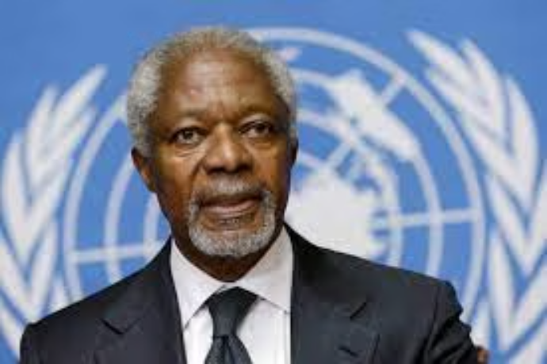
La Visión de Kofi Annan sobre el Estado de Derecho
El estado de derecho puede definirse como "un principio de gobernanza en el que todas las personas, instituciones y entidades, públicas y privadas, incluido el propio Estado, están sometidas a leyes que se promulgan públicamente, se hacen cumplir por igual y se aplican con independencia, además de ser compatibles con las normas y los principios internacionales de derechos humanos."
Asimismo, exige que se adopten medidas para garantizar el respeto de los principios de primacía de la ley, igualdad ante la ley, separación de poderes, participación en la adopción de decisiones, legalidad, no arbitrariedad, y transparencia procesal y legal.
Kofi Atta Annan
Secretario General de la ONU (1938-2018)
Esta definición de Annan establece estándares internacionales precisos que van más allá de la mera existencia de leyes, exigiendo calidad, universalidad e independencia en su aplicación, convirtiéndose en referencia mundial para evaluar la fortaleza institucional de los Estados.

Slide 7

Instrumentos Internacionales del Estado de Derecho
La Carta de las Naciones Unidas
El concepto de Estado de derecho encuentra sus fundamentos más sólidos en los principales instrumentos del derecho internacional. La Carta de las Naciones Unidas establece en su Preámbulo que uno de los objetivos fundamentales de la organización mundial es:
"Crear condiciones bajo las cuales puedan mantenerse la justicia y el respeto a las obligaciones emanadas de los tratados y de otras fuentes del derecho internacional"
Además, la Carta establece como propósito fundamental de las Naciones Unidas "lograr por medios pacíficos, y de conformidad con los principios de la justicia y del derecho internacional, el ajuste o arreglo de controversias o situaciones internacionales susceptibles de conducir a quebrantamientos de la paz".
Estos principios fundamentales establecen la base jurídica internacional sobre la cual se construye la legitimidad del Estado de Derecho a nivel global, vinculando la paz mundial con el respeto a las instituciones jurídicas.

Slide 8
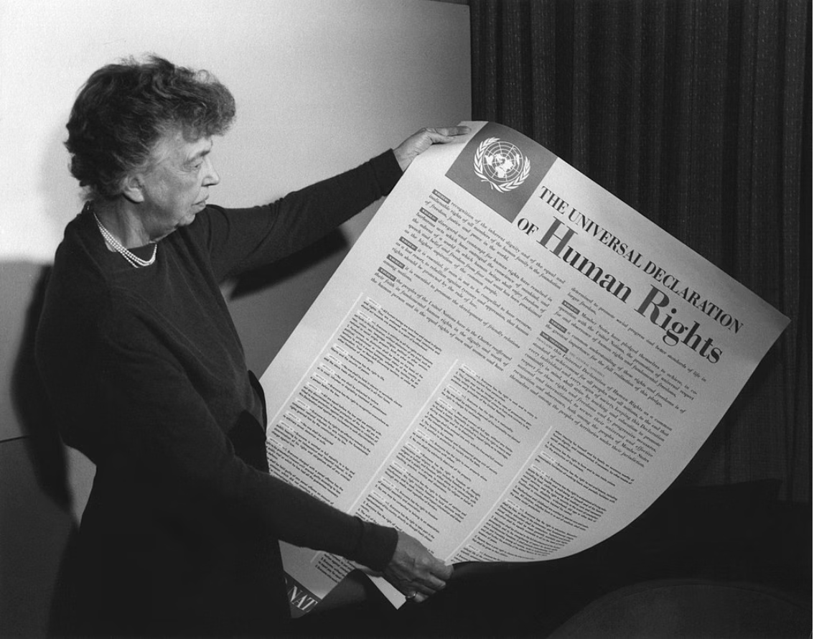
La Declaración Universal de Derechos Humanos
La Declaración Universal de Derechos Humanos de 1948 otorga al Estado de Derecho un lugar central en la protección de la dignidad humana, afirmando categóricamente que es:
"Esencial que los derechos humanos sean protegidos por un régimen de derecho, a fin de que el hombre no se vea compelido al supremo recurso de la rebelión contra la tiranía y la opresión…"
Esta declaración histórica establece una conexión directa entre el Estado de Derecho y la prevención de conflictos sociales, reconociendo que la ausencia de instituciones jurídicas sólidas puede conducir a la violencia y la inestabilidad social.
Eleanor Roosevelt sosteniendo el póster de la Declaración Universal de Derechos Humanos, Lake Success, Nueva York. Noviembre 1949.

Slide 9
La Reunión de Alto Nivel de la ONU (2012)
La Asamblea General de la ONU, reconociendo el lugar central que ocupa el Estado de Derecho, celebró en su sexagésimo séptimo período de sesiones una Reunión de Alto Nivel sobre el Estado de Derecho en los Planos Nacional e Internacional el 24 de septiembre de 2012.
01
02
03
Participación Universal
Consenso Internacional
Medidas Concretas
Fue una ocasión única para que todos los Estados Miembros, las organizaciones no gubernamentales y la sociedad civil representados al más alto nivel se comprometieran a fortalecer el Estado de Derecho.
La Reunión de Alto Nivel concluyó con la aprobación por consenso de una Declaración en la que los Estados Miembros reafirmaron su compromiso con el Estado de Derecho.
Los participantes detallaron las medidas necesarias para defender los diferentes aspectos del Estado de Derecho en sus respectivos contextos nacionales e internacionales.
Este evento marcó un hito en el reconocimiento internacional de la importancia fundamental del Estado de Derecho para la paz, la seguridad y el desarrollo sostenible de las naciones.

Slide 10

Principios Fundamentales de la Declaración de 2012
La Declaración de 2012 establece principios fundamentales que definen el alcance universal del Estado de Derecho:
Aplicación Universal
Guía de Actuación
El estado de derecho se aplica a todos los Estados por igual y a las organizaciones internacionales, incluidas las Naciones Unidas y sus órganos principales.
El respeto y la promoción del estado de derecho y la justicia deben guiar todas las actividades estatales y conferir previsibilidad y legitimidad a sus acciones.
La Declaración reconoce que "todas las personas, instituciones y entidades, públicas y privadas, incluido el propio Estado, están obligadas a acatar leyes justas, imparciales y equitativas, y tienen derecho a igual protección de la ley, sin discriminación."
Este reconocimiento establece que nadie, ni siquiera el Estado mismo, está por encima de la ley, consolidando el principio de igualdad jurídica como fundamento de las sociedades democráticas.

Slide 11



Estado de Derecho y Personalidad Jurídica del Estado
Para comprender adecuadamente la Administración o Gestión Pública es necesario tener una idea clara de cómo la doctrina jurídica concibe al Estado desde la perspectiva de su personalidad jurídica.
Reconocimiento Constitucional
El Derecho reconoce la personalidad del Estado, pues a éste y a otras entidades, la Constitución Política les otorga personalidad jurídica con derechos y obligaciones específicas, de las cuales es responsable ante la ley.
Autolimitación Jurídica
El Estado y las instituciones que crea se auto-limitan sometiéndose al orden jurídico que lo estructura y da forma a su actividad, estableciendo un marco de legalidad para su actuación.
Corporación Jurídica
El Estado es sujeto de derechos y deberes, es persona jurídica, y en ese sentido constituye también una corporación ordenada jurídicamente con capacidad de actuar en el ámbito legal.
Esta conceptualización permite entender que el Estado no es una entidad abstracta, sino un sujeto de derecho con responsabilidades específicas en el cumplimiento de funciones, competencias y gestión financiera ante la ciudadanía.

Slide 12

Los Fines Esenciales del Estado: Aproximación Teleológica
Las instituciones adquieren significado práctico cuando se las considera desde el punto de vista de su finalidad. Lo que puede decirse sobre el Estado cuando nos referimos a él simplemente como un hecho percibido conceptualmente es sólo un acercamiento teórico al mismo.
Percepción Teórica
Significado Práctico
Comprensión abstracta del Estado como concepto jurídico-político
Comprensión real a través de su utilidad y destino social
1
2
3
Análisis Teleológico
Estudio de los fines y propósitos que justifican la existencia estatal
En la vida cotidiana presuponemos que la mejor manera de expresar la naturaleza de algunas cosas es referirnos a su utilidad o su destino. Por ejemplo: "Esto es un lápiz" que sirve para escribir o dibujar. De este modo recurrimos a la finalidad como una manera de mostrar la verdad de una cosa.
La teleología (del griego τέλος, fin, y λογία, discurso) es la rama de la metafísica que se refiere al estudio de los fines o propósitos de algún objeto o ser, constituyendo la doctrina filosófica de las causas finales.

Slide 13
La Complejidad de Definir los Fines del Estado
Que la finalidad constituya la definición de una cosa no es nada evidente, especialmente cuando se trata de instituciones complejas como el Estado.
Cuando se habla de los fines del Estado, parece que la aclaración de los fines fuera un procedimiento conducente a la aclaración de lo que entendemos por Estado.
Sin embargo, la noción de finalidad y con ella el sentido práctico de las cosas, sólo resulta simple cuando se trata precisamente de utensilios, herramientas, instrumentos o dispositivos técnicos artificiales fabricados de manera que su activación produce determinados efectos materiales (escribir o dibujar = un texto o un dibujo).
Instrumentos Simples
Instituciones Complejas
Objetos con finalidades claras y predecibles (lápiz para escribir)
Entidades con múltiples propósitos y efectos variables (el Estado)
Esta distinción es fundamental para comprender por qué la definición de los fines estatales requiere un análisis mucho más sofisticado que la simple identificación instrumental.

Slide 14
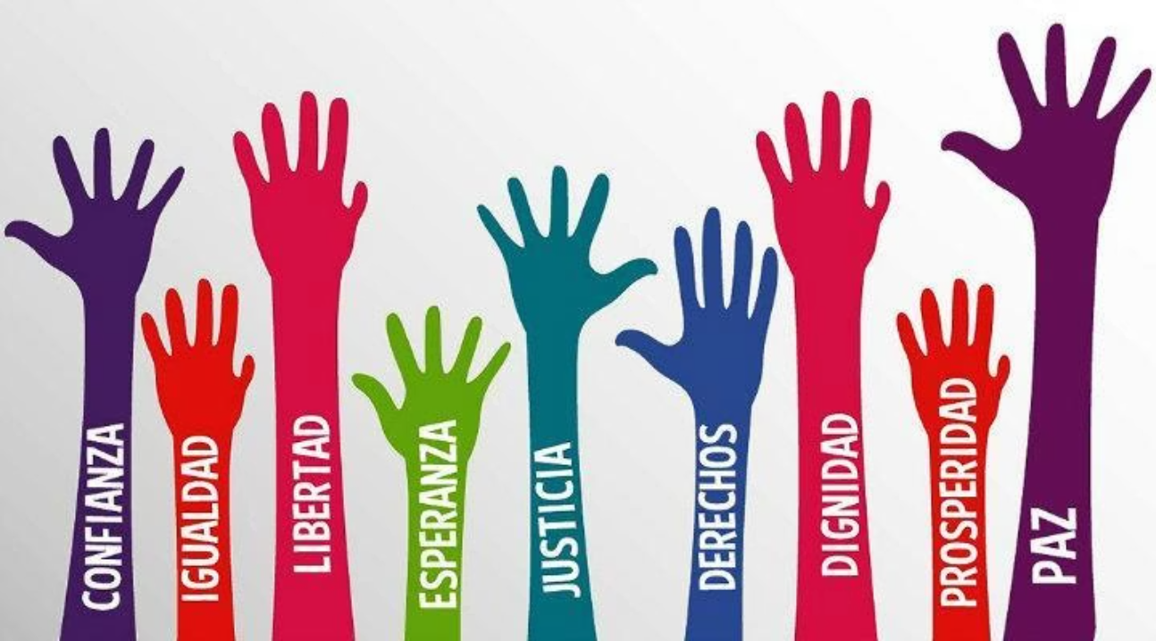
Del Significado Instrumental al Significado de Acción
El Estado de Derecho, tal como ha sido definido teóricamente por ilustres pensadores como Jellinek, Weber, Heller, Kofi Atta Annan o los miembros de las Naciones Unidas, no puede equipararse a un "instrumento" del cual es fácil indicar su finalidad.
El verdadero y más complejo significado de la palabra fin no aparece en su significado instrumental, como cuando la aplicamos a las cosas (lápiz), sino cuando la usamos para referirnos a las acciones ("servir a la comunidad, promover la prosperidad general y garantizar la efectividad de los principios…etc")
Esta diferencia conceptual es crucial para comprender que los fines del Estado no son mecánicos sino dinámicos, no son productos sino procesos, no son objetos sino acciones orientadas al bienestar colectivo.

Slide 15
La Naturaleza Intersubjetiva de los Fines Estatales
La definición de instituciones como el Estado (de Derecho), basadas no en instrumentos sino en hechos sociales complejos, no tiene prefijados con certeza científica los estados de cosas futuros que asociamos con ella.
1
2
3
Ausencia de Necesidad Lógica
Analogía con la Medicina
Naturaleza de las Ideas Teleológicas
La finalidad del Estado no expresa ningún tipo de necesidad lógica, por lo que las expresiones sobre los fines estatales no pueden tener significado puramente objetivo.
Cuando decimos "pastillas para bajar la presión arterial" o "Vacuna Covid-19", es sólo un hecho regularmente observado que estos efectos ocurran, pero puede perfectamente suceder que en muchos casos no sea así.
Las ideas de finalidad carecen de núcleo objetivo sólido; son más bien el lenguaje en que unos sujetos ofrecen a otros anticipaciones imaginarias que ayudan a orientar y coordinar las acciones.
Esta comprensión nos lleva a reconocer que los fines del Estado emergen del diálogo social y la construcción colectiva de significados compartidos.

Slide 16
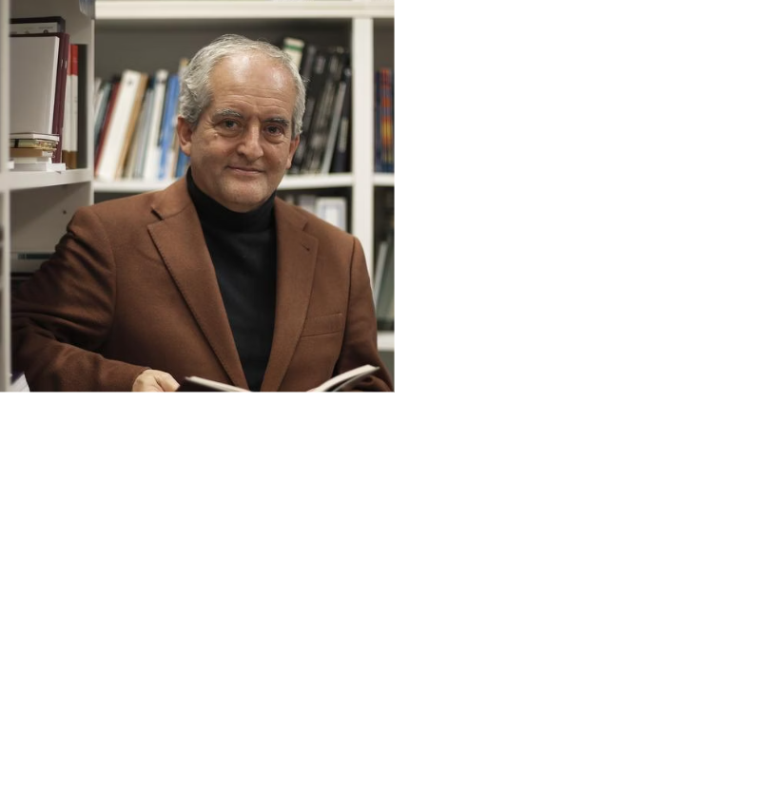
Los Fines como Construcción Intersubjetiva
"Los fines son visiones interiores de un orden venidero, las que un individuo propone a los demás con la intención de compartirlas como convicciones que regulen el actuar de cada uno. Su validez no es objetiva, en el sentido de que exista más allá de la comunicación y el intercambio de experiencias entre sujetos, sino, en todo caso, intersubjetiva, porque una finalidad propuesta sólo se afianza cuando resulta razonable, motivadora y organizadora de la praxis social."
"Al hablar de fines, entonces, abrimos una dimensión de significados propia de la esfera del actuar humano. En sentido estricto, sólo el mundo social tiene fines. Cuando figuran como ideas prácticas, con el significado fuerte de metas colectivas, tiñen el mundo físico con los colores de presencias latentes, potencialidades y perspectivas de desarrollo."
Ciro Alegría Varona
(1961-2020)Doctor en Filosofía, Universidad Libre de Berlín

Slide 17






La Finalidad del Estado: Instrumentos para el Servicio Social
El Estado y el derecho son medios, organizaciones o instrumentos, hechos por los hombres y para los hombres. Para asegurar sus fines, la sociedad crea o reconoce el poder del Estado y lo somete al derecho para hacerlo racional y lógico.
Orden Interno
Mantenimiento de la paz y seguridad ciudadana
Equilibrio Externo
Relaciones diplomáticas y tratados internacionales
Desarrollo Integral
Progreso en todos los ámbitos sociales
La actividad general del Estado corresponde a lo que debe hacerse de acuerdo con el orden jurídico imperante en un país y las obligaciones establecidas en acuerdos y convenios internacionales. El Estado fue creado para ordenar y servir a la sociedad, justificando su existencia por los fines que históricamente se le viene asignando.
La actividad estatal está definida por el conjunto de normas que crean órganos, fijan su funcionamiento y establecen los fines que deben alcanzar, creando un marco institucional coherente para el ejercicio del poder público.

Slide 18
Los Fines Esenciales del Estado Colombiano
Artículo 2° Constitucional
"Artículo 2. Son fines esenciales del Estado: servir a la comunidad, promover la prosperidad general y garantizar la efectividad de los principios, derechos y deberes consagrados en la Constitución; facilitar la participación de todos en las decisiones que los afectan y en la vida económica, política, administrativa y cultural de la Nación; defender la independencia nacional, mantener la integridad territorial y asegurar la convivencia pacífica y la vigencia de un orden justo.
Las autoridades de la República están instituidas para proteger a todas las personas residentes en Colombia, en su vida, honra, bienes, creencias, y demás derechos y libertades, y para asegurar el cumplimiento de los deberes sociales del Estado y de los particulares."
Esta norma fundamental establece un catálogo comprensivo de objetivos que definen la razón de ser del Estado colombiano, creando obligaciones específicas para todas las autoridades públicas en el cumplimiento de estos propósitos superiores.

Slide 19



Reflexión sobre el Poder y las Autoridades en Colombia
Esta disposición constitucional puede presentarse de una manera bastante sugestiva, a través de una pregunta que asume la segunda parte del artículo: las autoridades en Colombia están para proteger a todos los residentes en el país en su vida, honra, bienes, creencias y demás derechos y libertades.
Respuesta Integral
Segunda Pregunta
El poder y las autoridades están para hacer cumplir todos los fines del Estado establecidos constitucionalmente
Primera Pregunta
¿Para qué es el poder en Colombia? - Indagación más amplia sobre la finalidad del poder estatal
¿Para qué son las autoridades? - Cuestionamiento sobre el rol específico de quienes ejercen poder público
Es interesante cuando se formula la pregunta por el poder, pues la respuesta ciudadana suele ser pesimista y alterada, dado que se comparte más bien una idea peyorativa y negativa del poder. Sin embargo, el poder en Colombia debe orientarse hacia el cumplimiento de esos enunciados que referimos como finalidades o propósitos del poder del Estado.

Slide 20











El Carácter Humanista del Estado Social de Derecho
Todos los fines esenciales establecidos en la Constitución colombiana dan a la propuesta estatal un cariz absolutamente humanista y respetuoso de la dignidad de la persona humana, pero con sentido de integridad social.
Prosperidad General
Servicio Comunitario
Participación Ciudadana
Protección Integral
Orden Justo
A su vez, estos fines dan contenido concreto a la misión del Estado social y democrático de derecho, estableciendo una relación de correspondencia directa entre los principios constitucionales y su aplicación práctica en la vida social.
Esta concepción integral del Estado confirma que la organización política no es un fin en sí misma, sino un medio para alcanzar el bienestar colectivo y la realización plena de la dignidad humana en sociedad.

